Slide 1
CONNECT 4
Marijana Čupović, 134/2020
Projekat iz istraživanja podataka 1

Slide 2
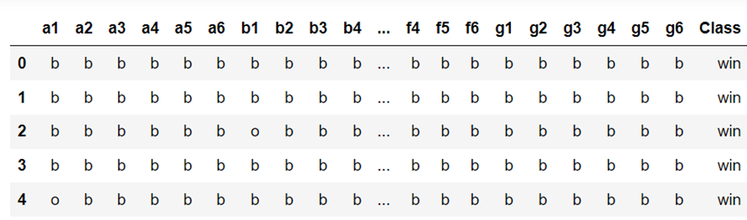
Baza podataka
Sadrži legalna stanja gre connect 4 gde ni jedan igrač još uvek nije pobedio
Atributi predstavljaju polja na tabli gde slova enumerišu kolone, a brojevi vrste i to od dna, pa naviše
Svaki otribut čuva da li je polje popunjeno od strane prvog ili drugog igrača ili je prazno
Poslednja kolona je kolona klase i
ona čuva da li je prvi igrač pobedio,
izgubio ili je nerešeno

Slide 3
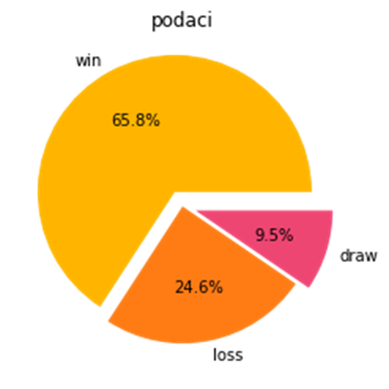
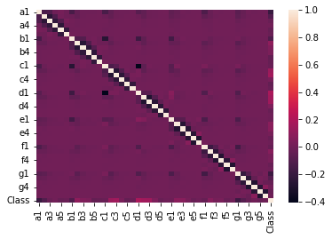
Baza podataka
Klase nisu balansirane, sa znatno većim brojem pobeda prvog igrača, što je u skladu sa svime što znamo o igri
Koorelacija atributa nam nije dala informacije koje bismo mogli da iskoristimo da smanjimo dimenzionalnost podataka

Slide 4
klasifikacija

Slide 5
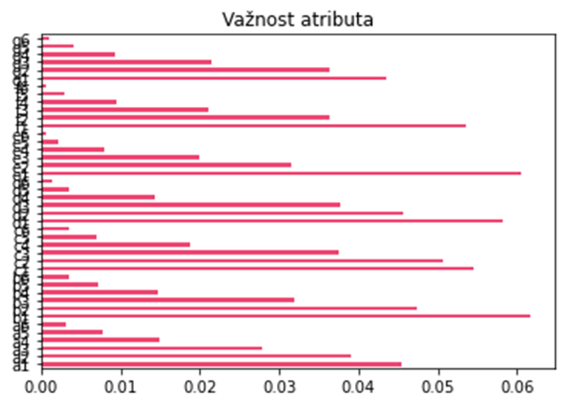
Drveta odlučivanja
Kreiranjem najjednostavnijeg drveta možemo da pogledamo koji su atributi
značajni za kreiranje drveta
Model se preprilagodio test podacima,
ali je dao lepu preciznost na test
podacima sa 0.77

Slide 6
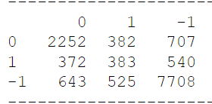
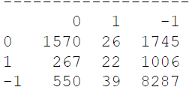
Grid-Search
Dubina stabla (2.4.6.8)
Mere mačistoće: Gini i Entropija
Accuracy 0.74 na trening, tj 0.73 na test podacima
Matrrica konfuzije na trening podacima
Matrica konfuzije na test podacima

Slide 7
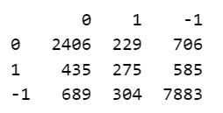
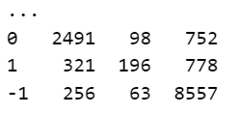
Random forest
Šuma od 5 drveta daje accuracy od 0.78 na test podacima
Šuma od 500 drveta daje accuracy 0.83, a na trening se potpuno prilagodio
Jednostavniji model je bolji
Matrica konfuzije šume od 5 drveta na test podacima
Matrica konfuzije za šumu sa 500 drveta na test podacima

Slide 8
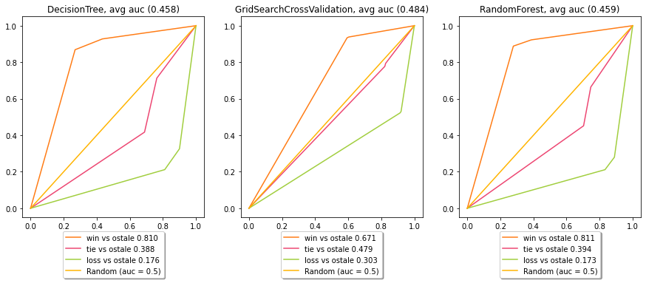
Poređenje modela

Slide 9

K najbližih suseda
Algoritam je testiran koristeći vrednosti iz intervala [3, 10] za k
Za sve modele je accuracy između 0.75 i 0.804
Najbolji model je onaj kod kog je k bilo 9 i njegov accuracy je 0.804
Matrica konfuzije knn algoritma na test podacima

Slide 10
Neuronske mreže
Najjednostavniji model sa tri sloja daje accuracy 0.904
Dropout sloj služi za gaženje određenih čvorova kako bi se mreža dodatno potrudila da uoči veze između datih podataka i na našim podacima podiže accuracy na 0.907
Usložavanje mreže ne daje poboljšanje jer je accuracy 0.904

Slide 11
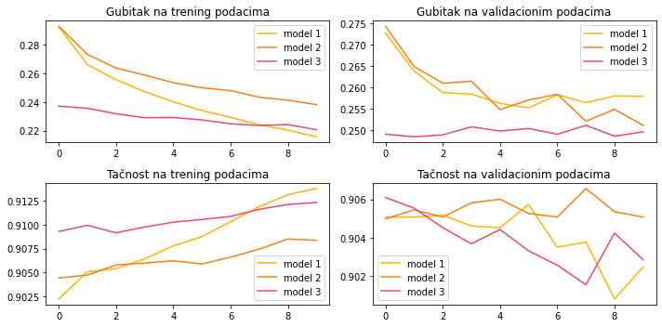
Neuronske mreže

Slide 12
klsterovanje

Slide 13
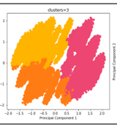
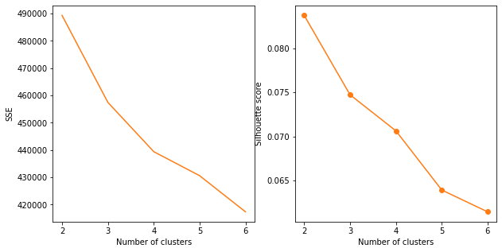
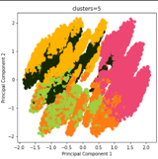
K sredina
K je uzimano iz intervala [2, 6]

Slide 14
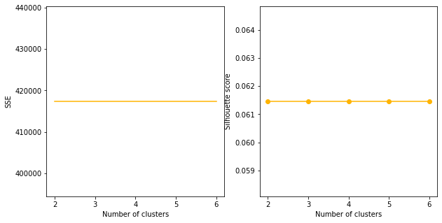
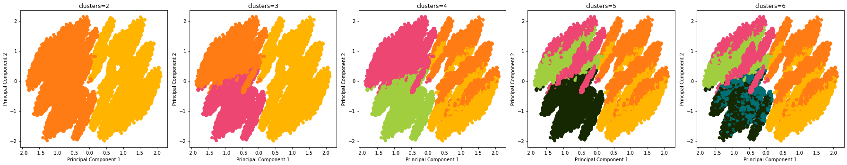
Bisecting k means
K je uzimano iz intervala [2, 6]

Slide 15
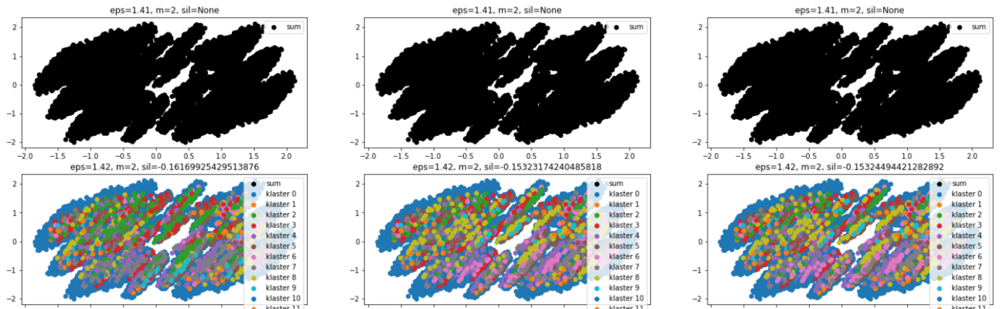
dbscan
Epsilon je uzimano iz intervala [1.42, 1.45] sa korakom 0.01
Minimalan broj instanci je uziman iz intervala [5, 7]

Slide 16
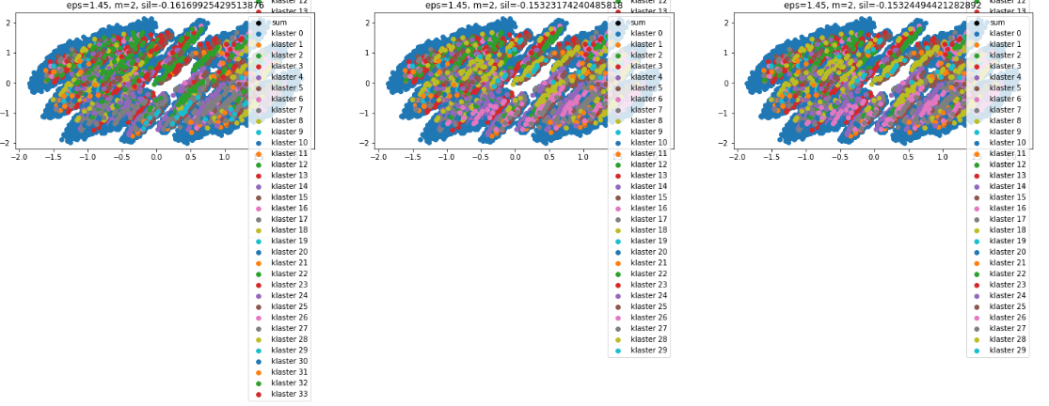
dbscan

Slide 17
Pravila pridruživanja

Slide 18
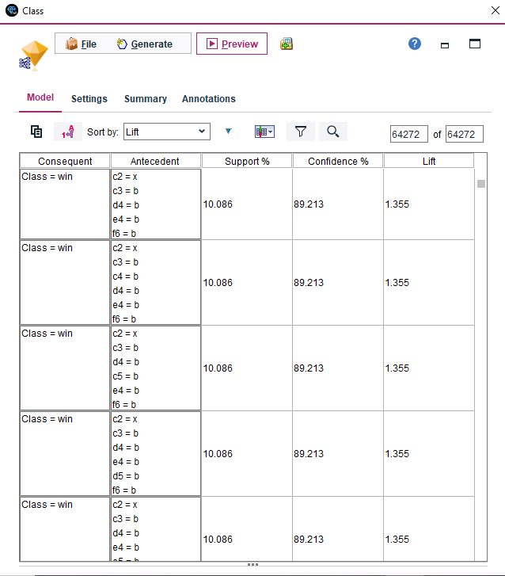
apriori
Pronađena su 64 272 pravila
Sva imaju lift veći od 1, pa se smatraju zanimljivim

Slide 19
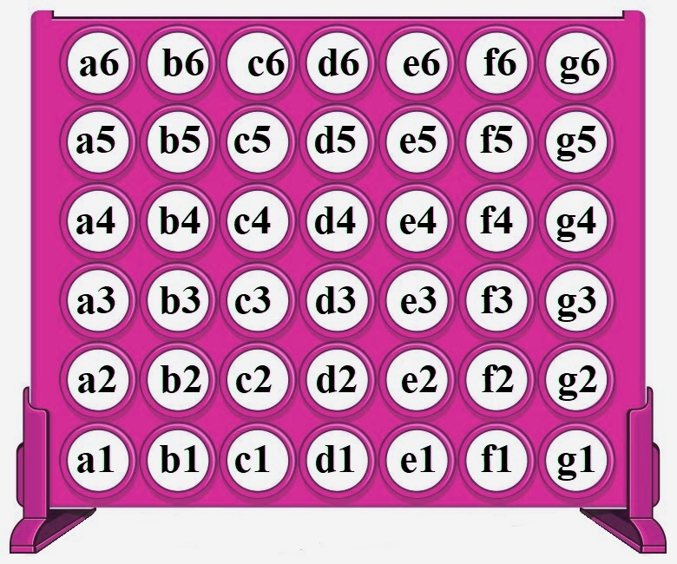
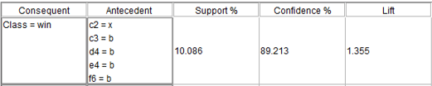






apriori

